Slide 1
Tarjetas Flip
DI_CF12_1_VentajasMar

Slide 2

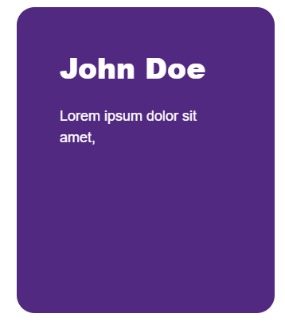
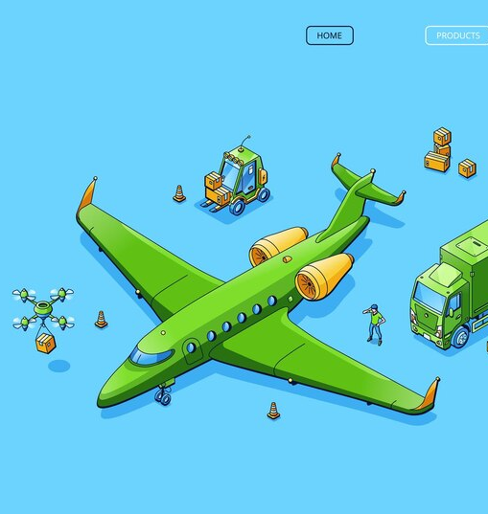


Indicaciones para la producción
Rapidez
Se presenta a manera de referencia el tipo de tarjetas a utilizar.
Se requieren 5 tarjetas en cada una incluir el texto e el tipo de imagen referenciadas en las siguientes diapositivas.
Las imágenes pueden ser cambiadas.
Este transporte es adecuado para mercancías urgentes, productos perecederos y aquellos de valor unitario elevado.
Referencias de las imágenes:
Rapidez: https://www.freepik.es/vector-gratis/banner-logistica-inteligente-infraestructura-logistica-almacenamiento-distribucion-entrega-carga-pagina-inicio-vector-industria-naviera-aviones-camiones-montacargas-drones-cajas-isometricos_21614292.htm
Seguridad: https://www.freepik.es/vector-gratis/operadores-que-controlan-ilustracion-plana-aviones-personajes-dibujos-animados-sentados-sala-mando-aeropuerto_12291213.htm
Seguridad
El transporte aéreo tiene los índices de seguridad más altos de todos los medios de transporte.

Slide 3

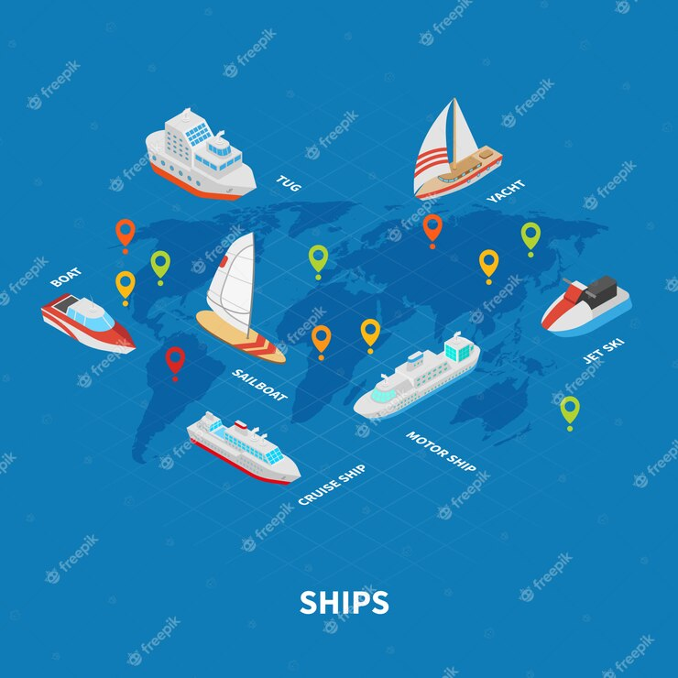

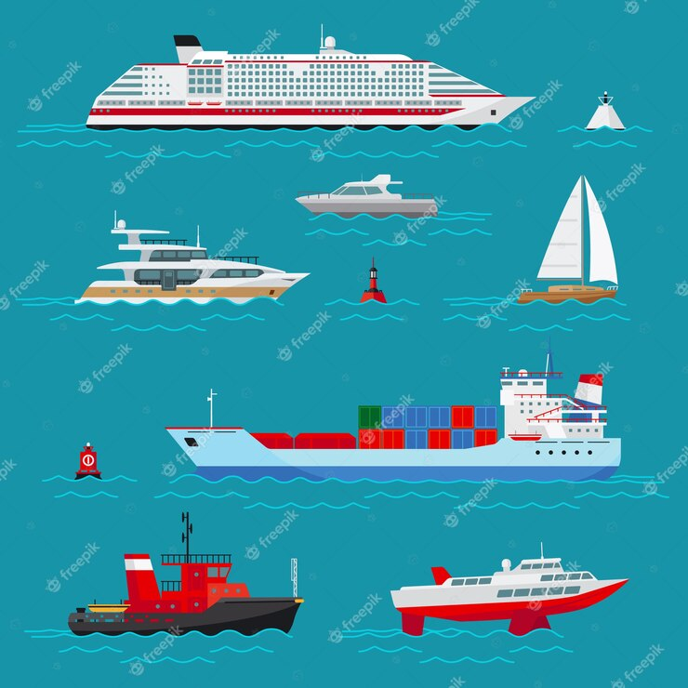
Indicaciones para la producción
Transporta mercancía entre puntos geográficos distantes al más bajo costo y es el que menos impacto tiene en el medio ambiente.
Internacionalidad
Se presenta a manera de referencia el tipo de tarjetas a utilizar.
Se requieren 5 tarjetas en cada una incluir el texto e imagen referenciadas en las siguientes diapositivas, las imágenes pueden ser cambiadas.
Referencias de las imágenes:
Internacionalidad: https://www.freepik.es/vector-gratis/infografia-isometrica-naves_6171323.htm
Versatilidad: https://www.freepik.es/vector-gratis/conjunto-barcos-mar-transporte-maritimo-transporte-maritimo-entrega-envio-boya-barco-crucero-remolque_10700945.htm
Versatilidad
Con el fin de adaptarse a la mercancía a transportar, el diseño de los buques se ha especializado cada vez más.

Slide 4
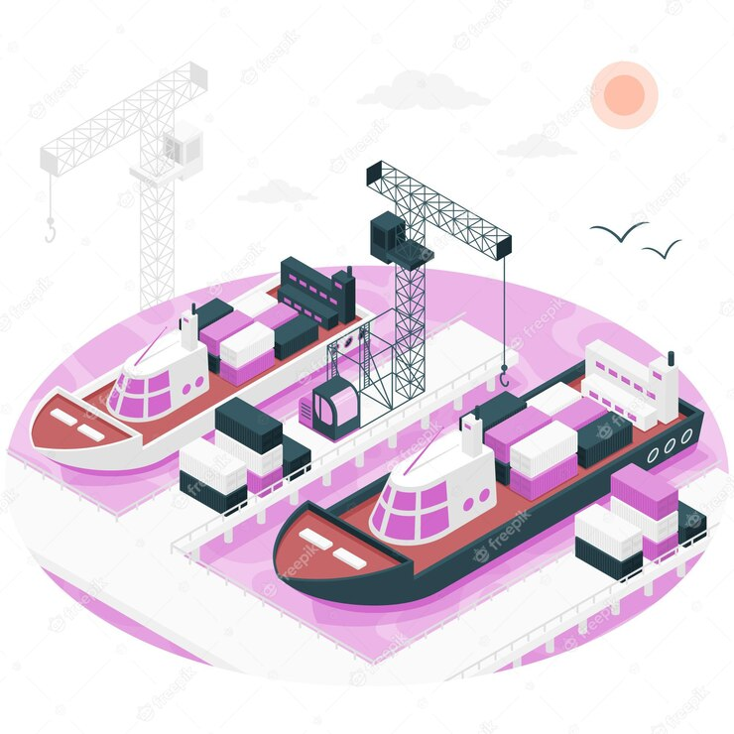
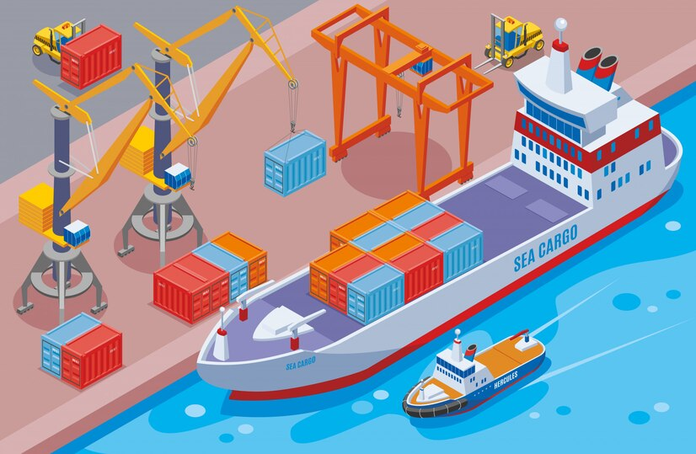
Indicaciones para la producción
Gran capacidad
Escasa penetrabilidad
Infraestructura
Se presenta a manera de referencia el tipo de tarjetas a utilizar.
Se requieren 4 tarjetas en cada una incluir el texto e imagen referenciadas en las siguientes diapositivas, las imágenes pueden ser cambiadas.
Referencias de las imágenes:
Gran capacidad: https://www.freepik.es/vector-gratis/ilustracion-concepto-puerto_18352163.htm
Infraestructura: https://www.freepik.es/vector-gratis/composicion-isometrica-coloreada-puerto-gran-buque-carga-maritima-ilustracion-puerto_7252438.htm
Escasa penetrabilidad:
Existen buques de amplia gama de tamaños, desde 100 TPM (toneladas de peso muerto) hasta mayores de 300.000 TMP
Debido a que tiene gran dependencia de la carretera o el ferrocarril para alcanzar el destino de la mercancía.
Se requiere una infraestructura portuaria en tierra, con instalaciones adecuadas.

